Slide 1
Pretérito v. Imperfecto
Los dos tiempos verbales nos sitúan en el pasado pero los usos son diferentes para ayudar expresarte mejor.

Slide 2
Ya sabemos que hay dos tiempos verbales muy comunes que usamos para hablar del pasado – el pretérito y el imperfecto. Pero cómo usarlos nos cuesta. ¿Por qué? _____________________________________________. No hay reglas fijas para decirte exactamente cuándo se usa uno o el otro – tiene que pensar en _______________________ y lo que quiere expresar el/la locutor/a. Aquí abajo vamos a ver reglas/ideas generales y ejemplos para explorar los usos.
No tenemos lo mismo en inglés
la situación

Slide 3
Pretérito: Eventos principales

Slide 4
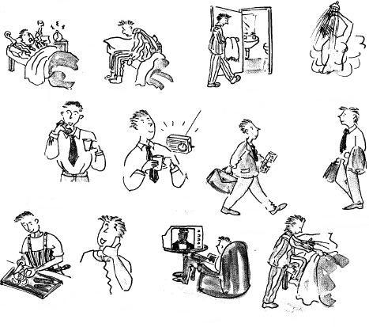
Pretérito: Nos avanza en el relato (efecto dominó)

Slide 5
Pretérito: Momento específico

Slide 6
Pretérito:

Slide 7
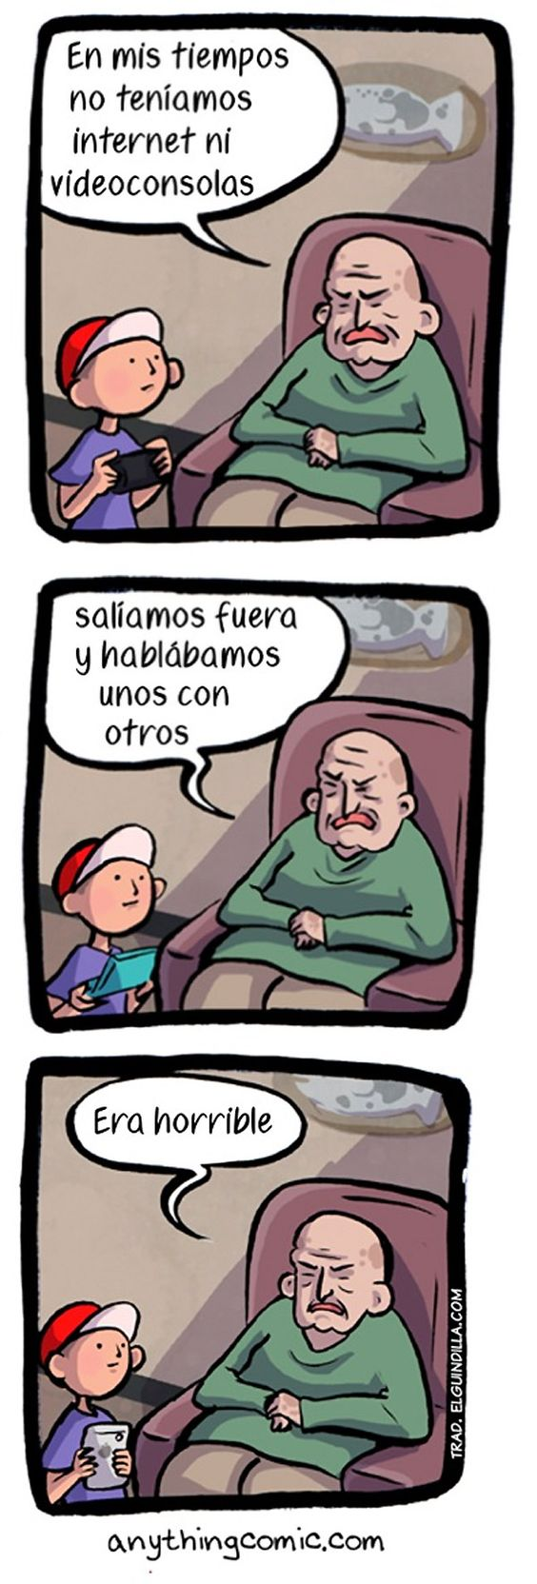
Imperfecto: Descripciones

Slide 8
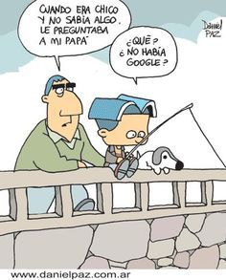
Imperfecto: Hábitos

Slide 9
Imperfecto: Contexto

Slide 10
Imperfecto: Intención o Acción incompleta/en progreso

Slide 11
Pretérito – verbos que cambian de definición
Saber – saber NUEVA INFORMACIÓN
Cuando vieron la carta, supieron la verdad.
Conocer – conocer POR PRIMERA VEZ
Miguel y Juan se conocieron en la escuela primaria. Todavía son mejores amigos.
Querer – intentar pero fracasar
Yo quise ir al concierto pero no conseguí entradas.
No querer – un sinónimo es “negar” o “rechazar”
No quise quitar el polvo – tengo alergias y estornudo bastante.
Poder – intentar y conseguirlo
Él pudo encontrar mi tarjeta de crédito. Viene con ella ahora.
No poder – intentar y no tener éxito
Ellas no pudieron devolver la blusa. No tuvieron el recibo.

